Slide 1
Разработка примерных основных образовательных программ по УГСН 24.00.00 «Авиационная и ракетно-космическая техника»
24.05.02 «Проектирование авиационных и ракетных двигателей»
Монахова Вероника Павловна
И.о. декана факультета «Двигатели ЛА» МАИ

Slide 2
Ключевые принципы разработки ФГОС ВО 3++
1
Проведение актуализации ФГОС ВО, а не разработка новых стандартов
(не надо новой аккредитации и лицензирования)
ФГОС и ПООП – единый комплект нормативно-рекомендательного обеспечения разработки и реализации ОПОП
4
2
Профстандарты являются приложением к ФГОС 3++
что позволяет не менять содержательно ФГОС при появлении новых профстандартов
5
В ПООП выделяется обязательная для применения при разработке ОПОП часть
В областях, где нет профстандартов, профессиональные компетенции формируются исходя из профессионального опыта
Актуализированные ФГОС ВО вступают в силу с 1 сентября 2018 года, применяются для обучающихся с нового приема
3
6

Slide 3
«Дорожная карта» актуализации ФГОС 3++
Общественное обсуждение, независимая экспертиза
Совет по ФГОС
февраль-март
2017 г.
апрель 2017 г.
май 2017 г.
Получены заключения из Роспотребнадзора, согласованы с Правовым департаментом,
утверждены Министром
к 1 июля 2017 г.
к 1 июня 2017 г.
Утверждены актуализированные ФГОС (490)
Направлены на регистрацию в Минюст России
Разработаны ПООП
1 октября 2017 г.

Slide 4
В соответствии с пунктом 10 части 2 ФЗ-273 примерная основная образовательная программа - учебно-методическая документация
(примерный учебный план,
примерный календарный учебный график,
примерные рабочие программы учебных предметов, курсов, дисциплин (модулей), иных компонентов),
определяющая:
рекомендуемые объем и содержание образования определенного уровня и (или) определенной направленности,
планируемые результаты освоения образовательной программы,
примерные условия образовательной деятельности, включая примерные расчеты нормативных затрат оказания государственных услуг по реализации образовательной программы.
9. Примерные основные образовательные программы разрабатываются с учетом их уровня и направленности на основе федеральных государственных образовательных стандартов, если иное не установлено настоящим Федеральным законом..
Статья 12 ФЗ-273

Slide 5
Модернизация структуры ФГОС 3++
Структура ПООП
Раздел 1. Общие положения
Раздел 4. Планируемые результаты освоения образовательной программы
Раздел 2. Характеристика профессиональлной деятельности выпускников
Раздел 5. Рекомендуемые структура и содержание образовательной программы
Раздел 3. Общая характеристика образовательных программ, реализуемых в рамках направления подготовки/специальности
Раздел 6. Характеристика условий реализации образовательной программы

Slide 6
МАКЕТ ПООП

Slide 7
Примерная основная образовательная программа
СОДЕРЖАНИЕ
Раздел 1. ОБЩИЕ ПОЛОЖЕНИЯ
Раздел 2. ХАРАКТЕРИСТИКА ПРОФЕССИОНАЛЬНОЙ ДЕЯТЕЛЬНОСТИ ВЫПУСКНИКОВ
Раздел 3. ОБЩАЯ ХАРАКТЕРИСТИКА ОБРАЗОВАТЕЛЬНЫХ ПРОГРАММ, РЕАЛИЗУЕМЫХ В РАМКАХ НАПРАВЛЕНИЯ ПОДГОТОВКИ (СПЕЦИАЛЬНОСТИ)
Раздел 4. ПЛАНИРУЕМЫЕ РЕЗУЛЬТАТЫ ОСВОЕНИЯ ОБРАЗОВАТЕЛЬНОЙ ПРОГРАММЫ
Раздел 5. ПРИМЕРНАЯ СТРУКТУРА И СОДЕРЖАНИЕ ОПОП
Раздел 6. ПРИМЕРНЫЕ УСЛОВИЯ ОСУЩЕСТВЛЕНИЯ ОБРАЗОВАТЕЛЬНОЙ ДЕЯТЕЛЬНОСТИ ПО ОПОП
Раздел 7. СПИСОК РАЗРАБОТЧИКОВ ПООП
Приложение 1
Приложение 2
7

Slide 8
Примерная основная образовательная программа
Раздел 1. ОБЩИЕ ПОЛОЖЕНИЯ
1.1. Назначение примерной основной образовательной программы
1.2. Нормативные документы
1.3. Перечень сокращений
СОДЕРЖАНИЕ РАЗДЕЛА 1
Раздел содержит назначение ПООП по специальности
24.05.02 «Проектирование авиационных и ракетных двигателей» (устанавливается ФУМО), перечень нормативных документов и перечень сокращений, используемых в тексте ПООП.

Slide 9
Примерная основная образовательная программа
Раздел 2. ХАРАКТЕРИСТИКА ПРОФЕССИОНАЛЬНОЙ ДЕЯТЕЛЬНОСТИ ВЫПУСКНИКОВ
2.1. Общее описание профессиональной деятельности выпускников
2.2. Перечень профессиональных стандартов, соотнесенных с ФГОС
2.3. Перечень основных задач профессиональной деятельности выпускников (по типам)
СОДЕРЖАНИЕ РАЗДЕЛА 2.1
Общее описание профессиональной деятельности выпускников переносится из п 1.13 ФГОС ВО с уточнением (расширением) описания сфер профессиональной деятельности на момент разработки (актуализации) ПООП.
ТИПЫ ЗАДАЧ ПРОФЕССИОНАЛЬНОЙ ДЕЯТЕЛЬНОСТИ
− научно-исследовательская;
− проектная;
− технологическая;
− организационно-управленческая
− педагогическая
− конструкторская
− испытательная

Slide 10
СОДЕРЖАНИЕ РАЗДЕЛА 2.2
Перечень профессиональных стандартов (при наличии), соотнесенных с федеральным государственным образовательным стандартом по направлению подготовки, приведен в Приложении 1.
Перечень обобщённых трудовых функций и трудовых функций, имеющих отношение к профессиональной деятельности выпускника программ специалитета по специальности 24.05.02 «Проектирование авиационных и ракетных двигателей», представлен в Приложении 2 .

Slide 11
ПРИЛОЖЕНИЕ 1

Slide 12
ПРИЛОЖЕНИЕ 2

Slide 13
Примерная основная образовательная программа
Раздел 3. ОБЩАЯ ХАРАКТЕРИСТИКА ОБРАЗОВАТЕЛЬНЫХ ПРОГРАММ, РЕАЛИЗУЕМЫХ В РАМКАХ НАПРАВЛЕНИЯ ПОДГОТОВКИ (СПЕЦИАЛЬНОСТИ)
3.1. Направленности (профили) образовательных программ в рамках направления подготовки (специальности)
3.2. Квалификация, присваиваемая выпускникам образовательных программ
3.3. Объем программы
3.4. Формы обучения
3.5. Срок получения образования

Slide 14
СОДЕРЖАНИЕ РАЗДЕЛА 3.1
Перечень специализаций образовательных программ в рамках специальности 24.05.02 «Проектирование авиационных и ракетных двигателей»:
1. Проектирование авиационных двигателей и энергетических установок;
2. Проектирование энергетических установок наземного применения на базе авиационных и ракетных двигателей;
3. Проектирование жидкостных ракетных двигателей;
4. Проектирование ракетных двигателей твердого топлива;
5. Проектирование электроракетных двигателей;
6. Проектирование энергетических установок ЛА:
7. Проектирование систем охлаждения и устройств тепловой защиты в авиационных и ракетных двигателях;
8. Конструкция и прочность авиационных и ракетных двигателей, силовых и энергетических установок;
9. Проектирование технологических процессов производства авиационных, ракетных двигателей и энергетических установок;
10. Проектирование авиационных двигателей внутреннего сгорания;
11. Проектирование комбинированных реактивных двигателей.

Slide 15
СОДЕРЖАНИЕ РАЗДЕЛА 3.2
КВАЛИФИКАЦИЯ, присваиваемая выпускникам образовательных программ - СПЕЦИАЛИСТ
СОДЕРЖАНИЕ РАЗДЕЛА 3.3
ОБЪЕМ ПРОГРАММЫ – 330 зачетных единиц (далее з.е.)
СОДЕРЖАНИЕ РАЗДЕЛА 3.4
ФОРМЫ ОБУЧЕНИЯ:
− ОЧНАЯ;
− ОЧНО-ЗАОЧНАЯ.

Slide 16
СОДЕРЖАНИЕ РАЗДЕЛА 3.5
Срок получения образования:
− при очной форме обучения – 5 лет 6 месяцев;
− при очно-заочной форме обучения - вне зависимости от применяемых образовательных технологий увеличивается не менее чем на 6 месяцев и не более чем на 1 год по сравнению со сроком получения образования по очной форме обучения;
− при обучении по индивидуальному учебному плану инвалидов и лиц с ограниченными возможностями здоровья – может быть увеличен по их заявлению не более чем на 1 год;

Slide 17
Примерная основная образовательная программа
Раздел 4. ПЛАНИРУЕМЫЕ РЕЗУЛЬТАТЫ ОСВОЕНИЯ ОБРАЗОВАТЕЛЬНОЙ ПРОГРАММЫ
4.1. Требования к планируемым результатам освоения образовательной программы, обеспечиваемым дисциплинами (модулями) и практиками обязательной части
4.1.1. Универсальные компетенции выпускников и индикаторы их достижения
4.1.2. Общепрофессиональные компетенции выпускников и индикаторы их достижения
4.1.3. Обязательные профессиональные компетенции выпускников и индикаторы их достижения
4.2. Рекомендуемые профессиональные компетенции выпускников и индикаторы их достижения
При включении профессиональных компетенций в обязательную (базовую) часть образовательной программы
При наличии сопряженных ПС заполнение раздела является обязательным

Slide 18
Cпециальность 24.05.02
«Проектирование авиационных и ракетных двигателей»
Универсальные компетенции
Наименование категории универсальных компетенций | Код и наименование универсальной компетенции выпускника программы специалитета
Системное и критическое мышление | УК-1. Способен осуществлять критический анализ проблемных ситуаций на основе системного подхода, вырабатывать стратегию действий
Разработка и реализация проектов | УК-2. Способен управлять проектом на всех этапах его жизненного цикла
Командная работа и лидерство | УК-3. Способен организовать и руководить работой команды, вырабатывая командную стратегию для достижения поставленной цели
Коммуникация | УК-4. Способен применять современные коммуникативные технологии, в том числе на иностранном(ых) языке(ах), для академического и профессионального взаимодействия
Межкультурное взаимодействие | УК-5. Способен анализировать и учитывать разнообразие культур в процессе межкультурного взаимодействия
Самоорганизация и саморазвитие (в т.ч. здоровьесбережение) | УК-6. Способен определить и реализовать приоритеты собственной деятельности и способы ее совершенствования на основе самооценки и образования в течение всей жизни
 | УК-7. Способен поддерживать должный уровень физической подготовленности для обеспечения полноценной социальной и профессиональной деятельности
Безопасность жизнедеятельности | УК-8. Способен создавать и поддерживать безопасные условия жизнедеятельности, в том числе при возникновении чрезвычайных ситуаций
Гражданская позиция | УК-9. Способен анализировать основные этапы и закономерности исторического развития России, её место и роль в современном мире для формирования гражданской позиции и развития патриотизма

Slide 19
Часть II. Рекомендации по обеспечению реализации программы специалитета Раздел 5. Рекомендации по определению типов задач профессиональной деятельности выпускников
Специальность 24.05.02
«Проектирование авиационных и ракетных двигателей»
Профессиональные компетенции
Код и наименование ПК | Объект или область знания (при необходимости) | Задачи ПД
Тип задач ПД _научно-исследовательский___
ПК-1: способностью осуществлять сбор, обработку, анализ и систематизацию научно-технической информации, отечественного и зарубежного опыта по направлению исследований, выбирать методы и средства решения научно-исследовательских задач | Проектирование авиационных и ракетных двигателей | проведение информационного поиска по заданной теме
ПК-2: способностью выполнять научные исследования в составе научно-исследовательских групп |  | создание физических и математических моделей, позволяющих анализировать процессы в двигателях и энергоустановках ЛА
ПК-3: способностью разрабатывать физические и математические модели исследуемых процессов, явлений и объектов, относящихся к профессиональной сфере деятельности |  | применение проблемно-ориентированных методов анализа, синтеза и оптимизации процессов обеспечения качества испытаний и сертификации объектов деятельности
ПК-4: способностью разрабатывать методики и организовывать проведение экспериментов и испытаний, проводить обработку и анализ результатов |  | разработка планов, программ и методик проведения испытаний двигателей и энергоустановок ЛА, проведение стандартных и типовых испытаний деталей, их агрегатов и энергоустановок ЛА
ПК-5: способностью проводить экспериментальные исследования с использованием автоматизированных систем регистрации и обработки информации. ПК-6: способностью осуществлять подготовку научно-технических отчетов, обзоров и публикаций по результатам выполненных исследований и разработок. |  | проведение регистрации, вторичной обработки и анализа результатов экспериментальных исследований, стендовой и летной отработки и эксплуатации изделий двигателей ЛА; организация метрологической поверки, градуировки и калибровки основных первичных преобразователей и средств измерений
Тип задач ПД _проектный___
ПК-7: способностью принимать участие в работах по расчету и конструированию отдельных деталей и узлов двигателей и энергетических установок ЛА в соответствии с техническими заданиями и использованием стандартных средств автоматизации проектирования |  | формулирование целей проекта, путей решения задач, критериев и показателей достижения целей, построение структуры их взаимосвязей, выявление приоритетов решения задач с учетом нравственно-экологических аспектов деятельности
ПК-8: способностью разрабатывать рабочую проектную и техническую документацию, оформлять законченные проектно-конструкторские работы. ПК-9: участием в разработке эскизных, технических и рабочих проектов изделий и технологических процессов. |  | разработка обобщенных вариантов решения проблемы, анализ этих вариантов, прогнозирование последствий, нахождение компромиссных решений в условиях многокритериальности, неопределенности, планирование реализации проекта
ПК-10: способностью проводить технико-экономическое обоснование проектных решений |  | разработка проектов двигателей и энергоустановок ЛА с учетом физико-механических, технологических, экологических и экономических параметров

Slide 20
Специальность 24.05.02 «Проектирование авиационных и ракетных двигателей»
Вариант готовности выпускника к выполнению ОТФ
№ п/п | Вариант готовности выпускника к выполнению ОТФ | Обобщенные критерии выделения элементов ОТФ, для выполнения которых необходимо соблюдение дополнительных требований к уровню образования и обучения, помимо наличия высшего образования, комментарии
1 | К выполнению части ОТФ выпускник ОПОП готов после обучения на программе дополнительного профессионального образования, либо подтверждения квалификации путем прохождения квалификационного тестирования | Трудовые функции, связанные с узкой спецификой деятельности, с работой со специфическим оборудованием; специфика выполнения трудовых функций и трудовых действий связана с частыми изменениями (обновлениями) процессов и технологий, которые нецелесообразно учитывать при обучении на основных образовательных программах высшего образования.
2 | Для выполнения части ОТФ, помимо наличия высшего образования, необходимо обучение на программах дополнительного профессионального образования и наличие опыта работы | Вышеперечисленные критерии, а также трудовые функции, трудовые действия, связанные с повышенной ответственностью, сложными и потенциально опасными технологическими процессами, к выполнению которых невозможно полноценно подготовить в рамках ОПОП, в том числе в ходе предусмотренных ОПОП практик.
3 | В рамках ОПОП возможно осуществить подготовку выпускника к выполнению ОТФ (при этом может быть установлено требование о прохождении короткой практики на предприятии, подтверждении квалификации) | Компетенции, формируемые в рамках обучения по ОПОП в рамках ФГОС ВО, позволяют, в частности, осуществлять профессиональную деятельность по конкретным ОТФ в нескольких сопряженных ПС. Требования к дополнительной практике на предприятии (например, в связи со спецификой конкретного оборудования) или о входном тестировании перед трудоустройством, устанавливаются в требованиях к образованию и обучению для ОТФ непосредственно в ПС.
4 | В рамках ОПОП (прежде всего, программы прикладной направленности) формируется конкретная квалификация | ОПОП в рамках ФГОС формируются в соответствии с требованиями (по заказу) конкретного работодателя с учетом конкретных ОТФ ПС. В таком случае возможно сопряжение ФГОС с несколькими ПС, а ОПОП может соотносится с конкретными ОТФ.

Slide 21
Примерная основная образовательная программа
Раздел 5. ПРИМЕРНАЯ СТРУКТУРА И СОДЕРЖАНИЕ ОПОП
5.1. Рекомендуемый объем обязательной части образовательной программы
5.2. Рекомендуемые типы практики
5.3. Примерный учебный план и примерный календарный учебный график
5.4. Примерные программы дисциплин (модулей) и практик
5.5. Рекомендации по разработке фондов оценочных средств для промежуточной аттестации по дисциплине (модулю) или практике
5.6. Рекомендации по разработке программы государственной итоговой аттестации

Slide 22
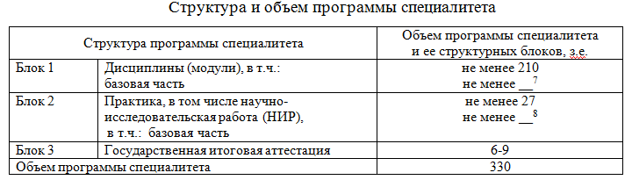
СОДЕРЖАНИЕ РАЗДЕЛА 5.1

Slide 23
СОДЕРЖАНИЕ РАЗДЕЛА 5.2
Устанавливаются по усмотрению ФУМО в дополнение к типам практики, установленным ФГОС ВО.
ФГОС ВО 24.05.02
2.4. В Блок 2 «Практика» входят учебная и производственная практики.
В программе специалитета в рамках учебной и производственной практики устанавливаются следующие типы практик:
а) учебная практика:
ознакомительная практика;
технологическая (проектно-технологическая) практика;
эксплуатационная практика;
научно-исследовательская работа (получение первичных навыков научно-исследовательской работы);
б) производственная практика:
технологическая (проектно-технологическая) практика;
эксплуатационная практика;
научно-исследовательская работа;
преддипломная практика.

Slide 24
СОДЕРЖАНИЕ РАЗДЕЛА 5.3
Примерный учебный план и примерный календарный учебный график
Варианты представления примерного учебного плана:
- примерный учебный план
- примерный план базовой части + методические рекомендации по вариативной части
- примеры учебных планов
- методические рекомендации по проектированию учебного плана ОПОП
Формат представления календарного учебного графика – на усмотрение ФУМО.

Slide 25
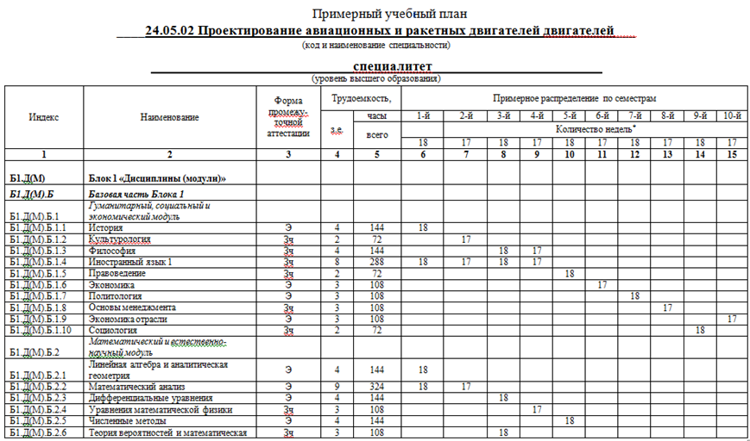
РАЗДЕЛ 5.3

Slide 26
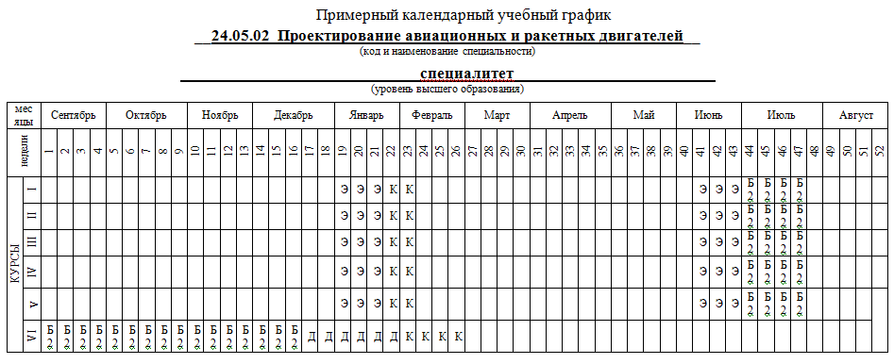
РАЗДЕЛ 5.3

Slide 27
СОДЕРЖАНИЕ РАЗДЕЛА 5.4
Примерные программы дисциплин (модулей) и практик
Формат представления – на усмотрение ФУМО.
СОДЕРЖАНИЕ РАЗДЕЛА 5.5
Рекомендации по разработке фондов оценочных средств для промежуточной аттестации по дисциплине (модулю) или практике
Формат представления – на усмотрение ФУМО.
СОДЕРЖАНИЕ РАЗДЕЛА 5.6
Рекомендации по разработке программы государственной итоговой аттестации
Формат представления – на усмотрение ФУМО.

Slide 28
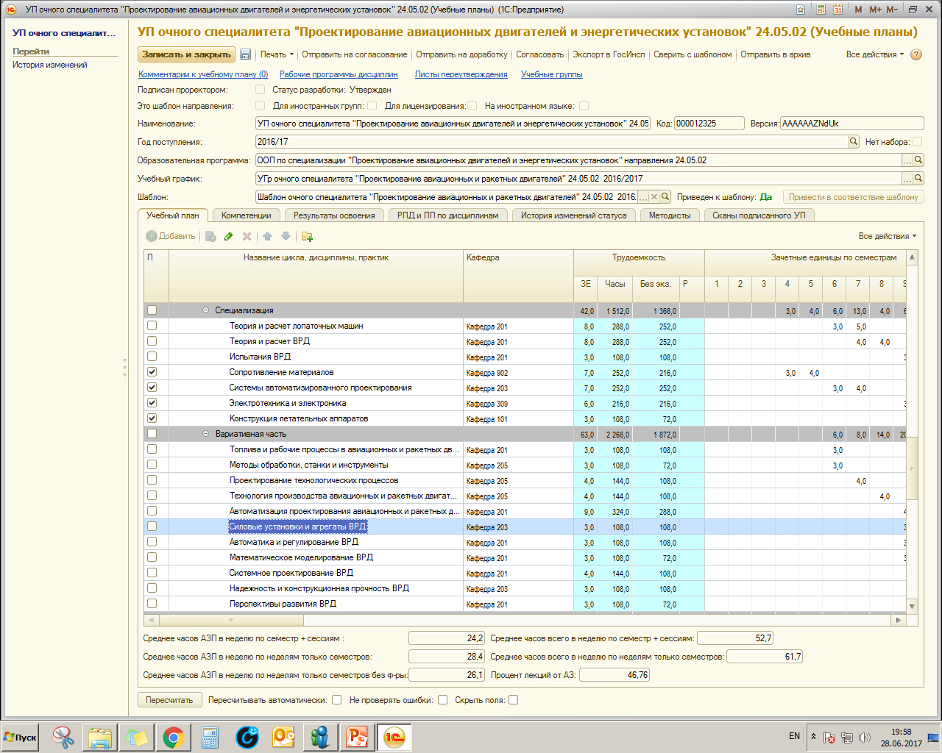
К РАЗДЕЛУ 5.4

Slide 29
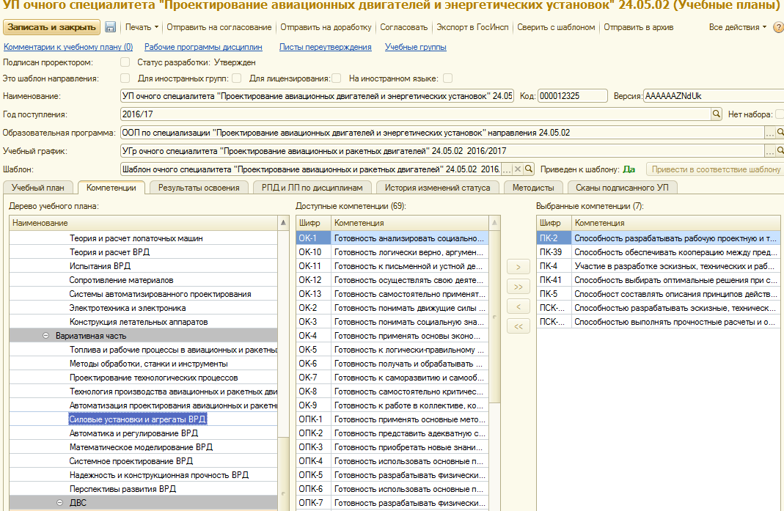
К РАЗДЕЛУ 5.4

Slide 30
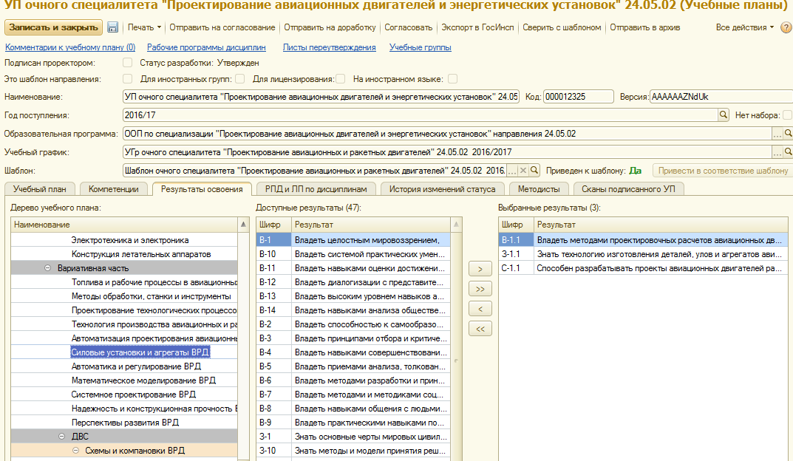
К РАЗДЕЛУ 5.4

Slide 31
К РАЗДЕЛУ 5.4

Slide 32
К РАЗДЕЛУ 5.4

Slide 33
Примерная основная образовательная программа
Раздел 6. ПРИМЕРНЫЕ УСЛОВИЯ ОСУЩЕСТВЛЕНИЯ ОБРАЗОВАТЕЛЬНОЙ ДЕЯТЕЛЬНОСТИ ПО ОПОП
Примерные условия реализации образовательных программ должны содержать примерные расчеты нормативных затрат оказания государственных услуг по реализации образовательной программы (возможно, путем отсылки к соответствующим разделу ФГОС ВО и методике расчета Минобрнауки России).

Slide 34
Примерная основная образовательная программа
Раздел 6. СПИСОК РАЗРАБОТЧИКОВ
Разработчики:
№ п/п | ФИО | Должность / место работы | Подпись
1. | Сидоров А.Ю. | Начальник УМО ОД МАИ
2. | Гусаров С.А. | доцент кафедры 201, МАИ
3. | Монахова В.П. | зав. кафедрой 207, МАИ

Slide 35
СПАСИБО ЗА ВНИМАНИЕ!

